Slide 1
AGILE SPRINTS
Проект на Георги Бойчев, ф.н. 62434

Slide 2
цел на проекта
Главната цел на проекта е да се имплементира уеб-базирано приложение, позволяващо на потребителите(Developers. Product Owners, Administratorts) да създават и управляват проекти, спринтове и по този начин да организират по-добре работата си.

Slide 3
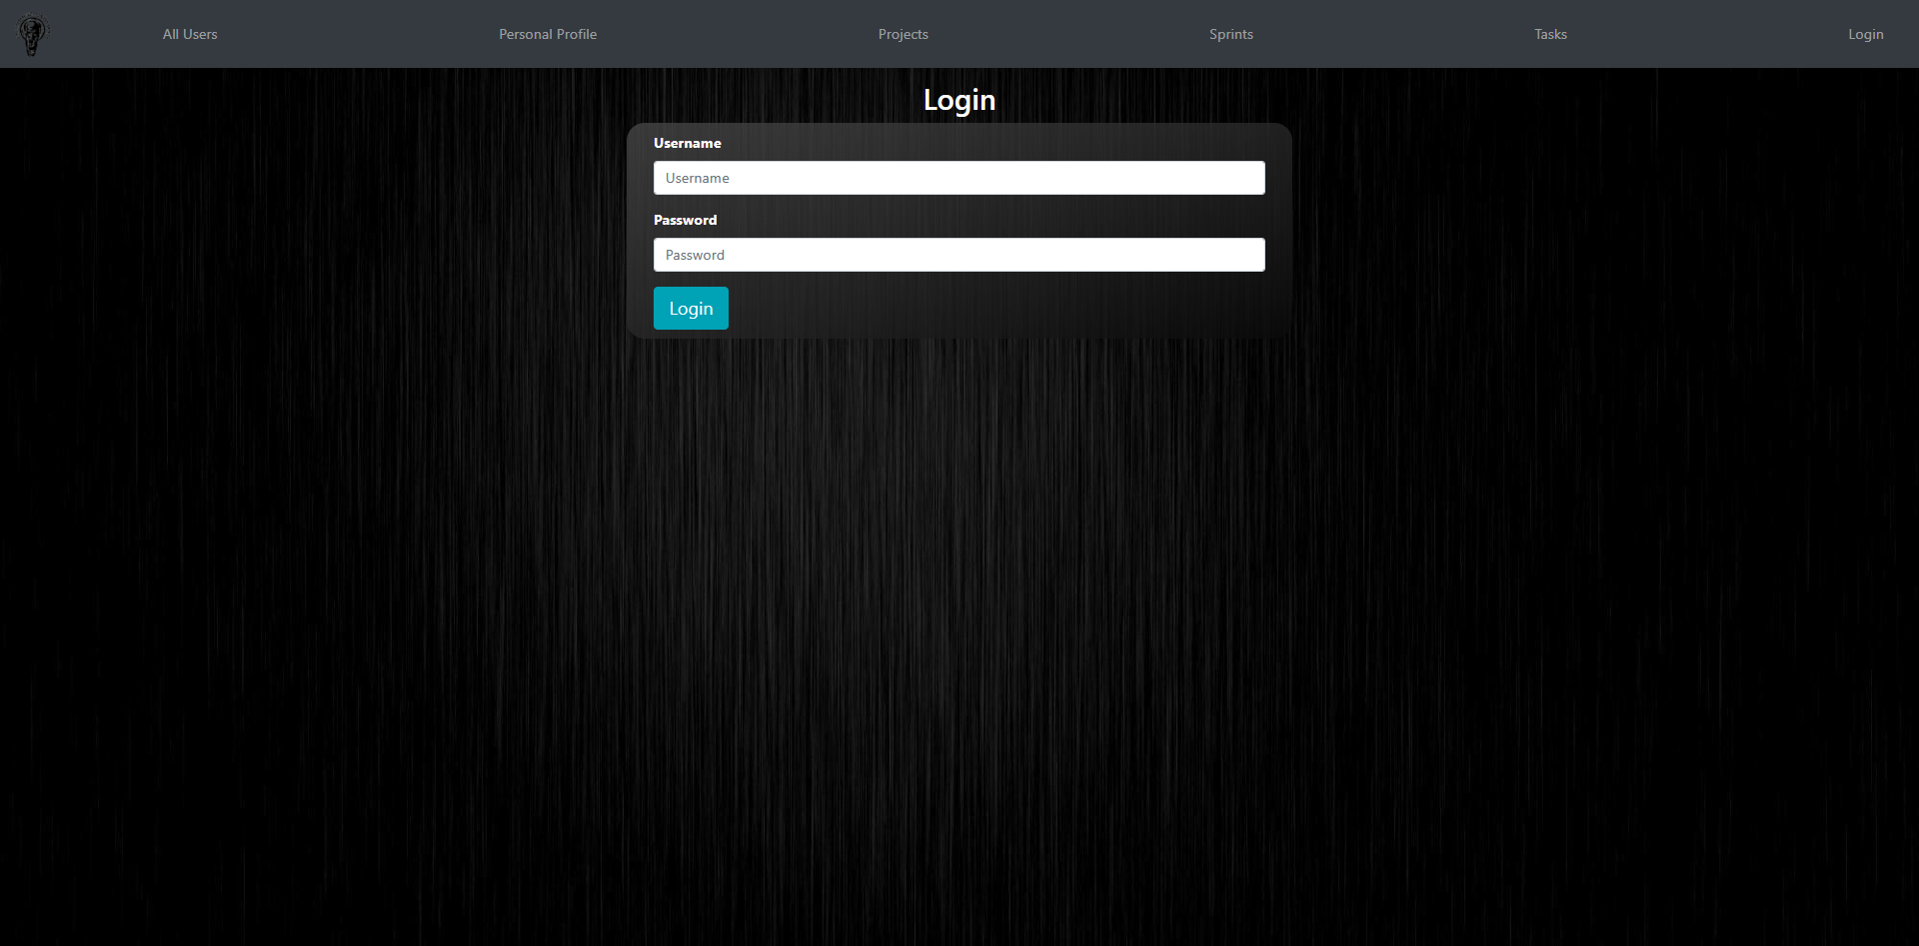

Slide 4
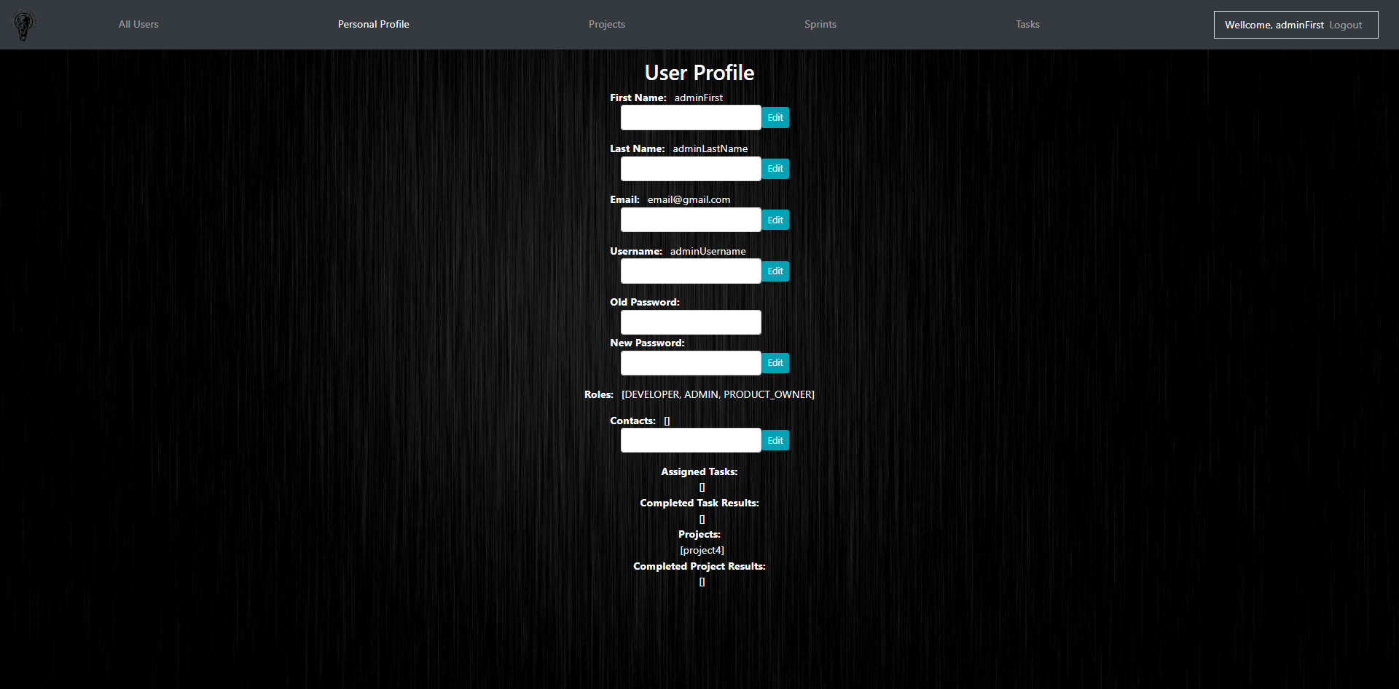

Slide 5
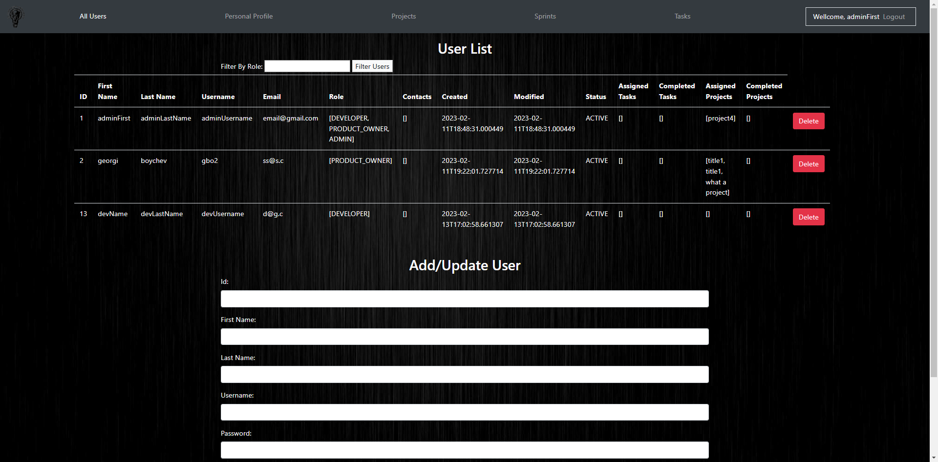

Slide 6
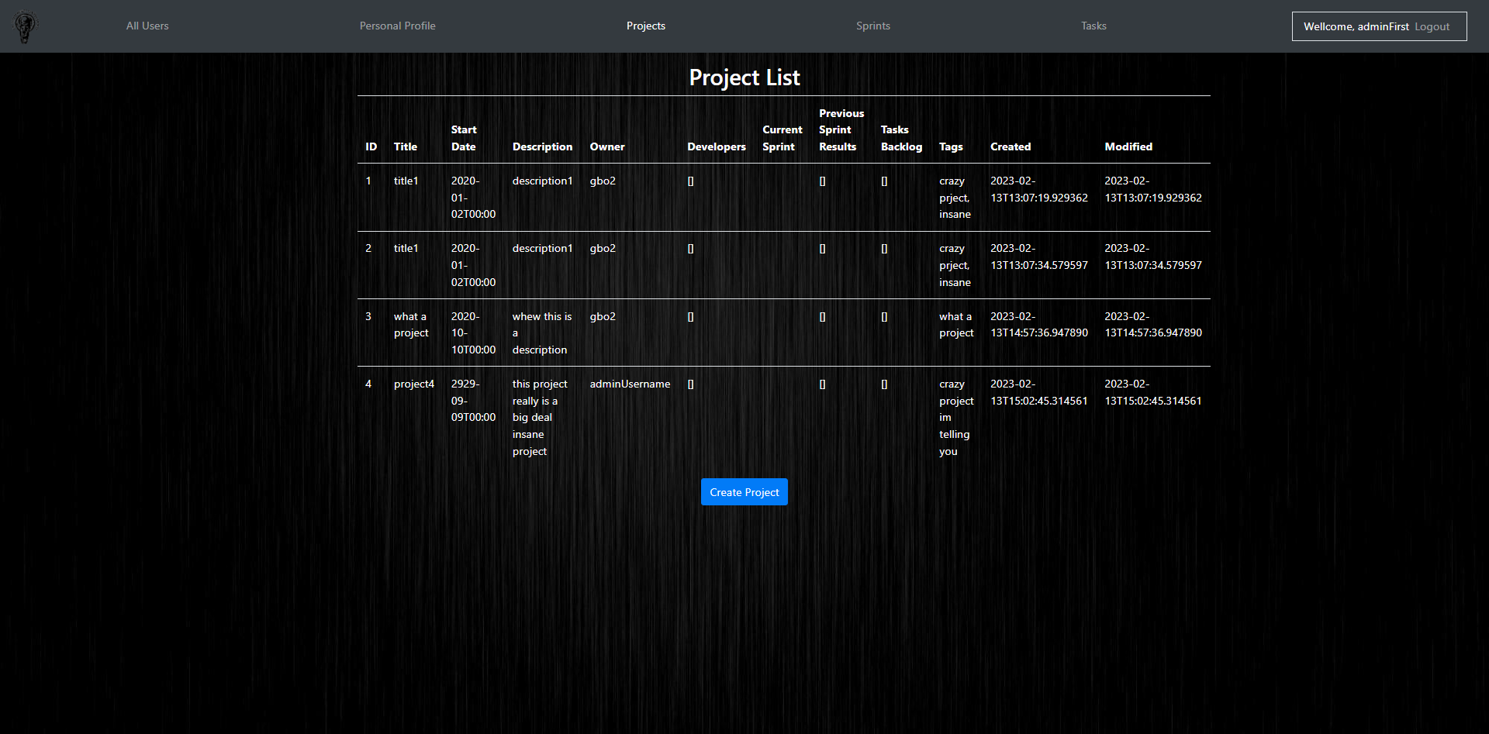

Slide 7
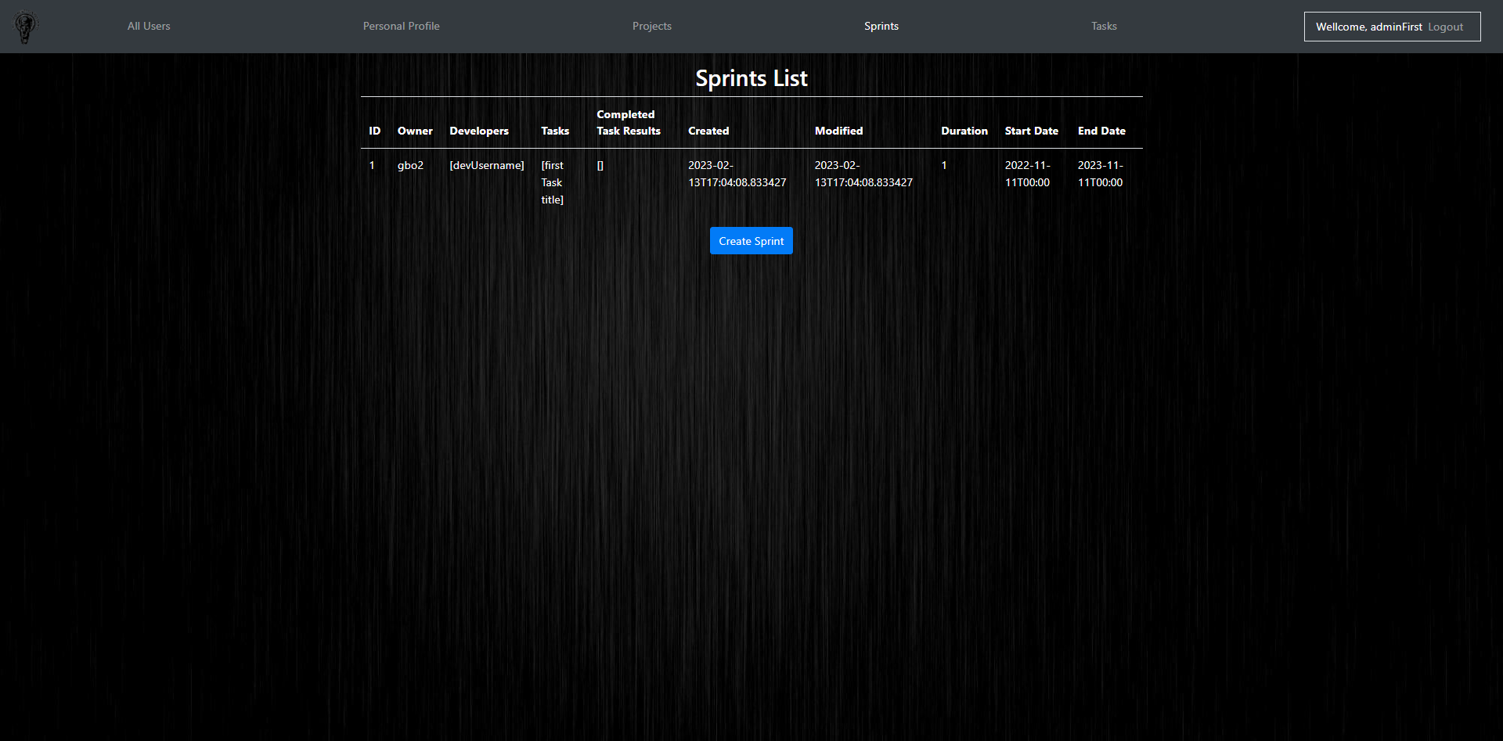

Slide 8
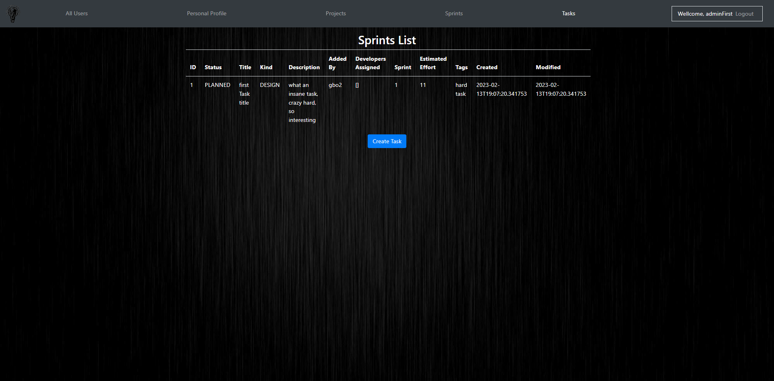

Slide 9
БЛАГОДАРЯ ЗА ВНИМАНИЕТО

